Slide 1
미니프로젝트1_이미지분석및생성
작성자 : 이동혁
작성 날짜 : 26.01.07

Slide 2
주요 요구 사항
이미지 분석, 요약:
>분석하고자 하는 이미지 파일 준비.
>이미지 파일을 업로드하여 데이터 분석, 이미지에 대한 설명/요약문을 ChatGPT 에게 요청.
>분석할 이미지 파일 개수만큼 반복해야 함.
이미지 생성, 전송:
>요청 사항을 업로드하여 이미지 생성
>의도한 바와 다를 시 1회 더 시도하여 결과를 다시 받기. 만일 두 번째 시도도 의도와는 다를 시 예외 처리할 것.
>생성된 결과를 기록된 주소를 통해 메일 전송.

Slide 3
PDD – 순서도
과제명 | 이미지분석및생성 | 과정명 | 심화_LowCode기반의 ai융합 스마트관리시스템 개발 심화과정 | 현업담당자 |  | 양우혁 강사님
개발 기간 | 2026.01.07 ~ 2026.01.12 | 사용시스템 | Edge, Excel | 개발담당자 |  | 이동혁
업무 요약 | GPT API를 활용한 이미지 분석, 이미지 생성 / SMTP를 이용한 메일 전송
설계 순서도 | 업무 순서도 및 절차 | 업무 선순도 및 절차
 |  |  |  |  | 비고 및 특이사항 | 작업 완료 후, 결과파일
 |  |  |  |  | 이미지 분석, 이미지 요약 과정은 각각 하나의 task 내에서 for문을 통해 반복.
1. 폴더 및 파일정리
저장 경로 및 작업 파일 생성
-
2. 엑셀 열기
엑셀 열기
Excel
3.이미지 분석
API를 활용, 엑셀에 있는 이미지 파일 분석 후 엑셀 입력
ChatGPT, Excel
4.이미지 요약
API를 활용, 엑셀에 있는 이미지 파일 요약 후 엑셀 입력
ChatGPT, Excel
시작
5. 이미지 생성
API를 활용, 엑셀에 지시된 이미지 생성
ChatGPT
6. 이메일 전송
생성된 이미지를 첨부하여 이메일 발송
SMTP
7. 엑셀 종료
엑셀 저장 및 종료
Excel
종료
지정한 모든 메일 발송 완료
N
Y

Slide 4
PDD – 순서도 세부 사항
No | 상세 Activity | 세부 설명 | 시스템
1 | 폴더 및 파일 정리 | 저장 경로 및 작업 파일 생성 | -
2 | 엑셀 열기 | Temp 파일 내 템플릿 엑셀파일 열기 | Excel
3 | 이미지 분석 | 명시된 이미지를 API를 이용하여 분석 후 해당 내용 엑셀에 입력 | ChatGPT, Excel
4 | 이미지 요약 | 명시된 이미지를 API를 이용하여 요약 후 해당 내용 엑셀에 입력 | ChatGPT, Excel
5 | 이미지 생성 | Excel에 명시된 지시문을 이용해 이미지 생성 | ChatGPT
6 | 이메일 전송 | 명시된 주소로 이미지를 첨부한 이메일 발송 | Edge, SMTP
조건 | 모든 이메일 전송 여부 | 지정된 이미지를 모두 메일로 전송할 때까지 과정 5로 돌아가 반복
7 | 엑셀 정리 | Excel 파일 저장 후 종료 | Excel
**최종 엑셀파일 저장 경로 - C:\RPA교육\(프로젝트명)\output

Slide 5
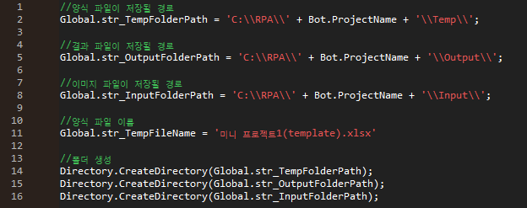
3 – 작업 절차
작업 개요 | 폴더 및 파일 생성 | 작업 경로
 |  |  |  | 작업 상세 내용
 |  |  |  | Input. Output, Temp 폴더 및 양식 파일 형성
 |  |  |  | 비고 및 특이사항
 |  |  |  | 형성된 파일 및 폴더 Global 변수로 설정
1

Slide 6
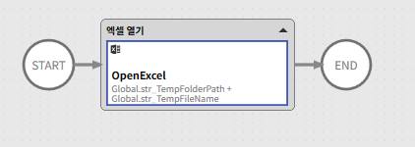
3 – 작업 절차
작업 개요 | 엑셀 열기 | 작업 경로
 |  |  |  | 작업 상세 내용
 |  |  |  | 지정된 엑셀 열기.
 |  |  |  | 비고 및 특이사항
 |  |  |  | 경로는 global 변수 참조.
1

Slide 7
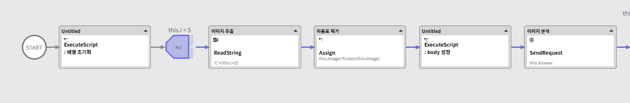
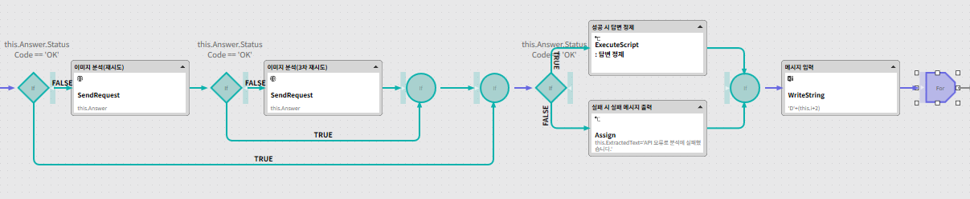
3 – 작업 절차
작업 개요 | 이미지 분석 | 작업 경로
 |  |  |  | 작업 상세 내용
 |  |  |  | 사용할 배열 초기화 엑셀에서 이미지 주소를 읽어와 this.image에 배정 Body 설정 후 해당 변수 이용하여 이미지 분석 분석 성공 시 답변 정제/실패 시 실패 메시지 입력 정제된 답변 입력
 |  |  |  | 비고 및 특이사항
 |  |  |  | Badrequest가 자주 발생하여 다중 ifelse문을 활용하여 최대 3회까지 Request를 시도할 수 있게 함. 2~5의 과정을 지정한 횟수(이미지 요청 목록)만큼 반복
1
2
3
4
5

Slide 8
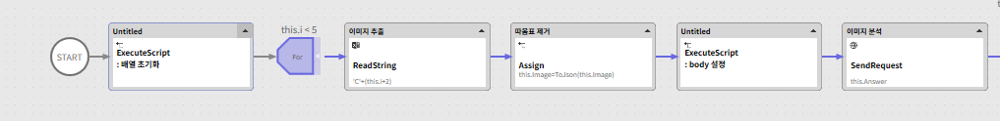
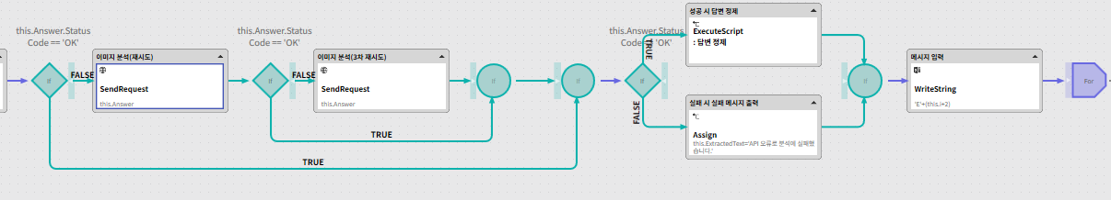
3 – 작업 절차
작업 개요 | 이미지 요약 | 작업 경로
 |  |  |  | 작업 상세 내용
 |  |  |  | 사용할 배열 초기화 엑셀에서 이미지 주소를 읽어와 this.image에 배정 Body 설정 후 해당 변수 이용하여 이미지 요약 분석 성공 시 답변 정제/실패 시 실패 메시지 입력 정제된 답변 입력
 |  |  |  | 비고 및 특이사항
 |  |  |  | Badrequest가 자주 발생하여 다중 ifelse문을 활용하여 최대 3회까지 Request를 시도할 수 있게 함. 2~5의 과정을 지정한 횟수(이미지 요청 목록)만큼 반복
1
2
3
4
5

Slide 9
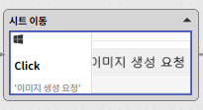
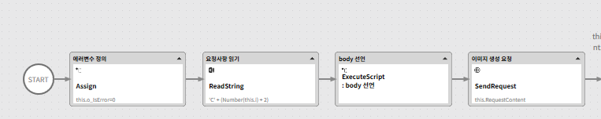
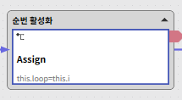
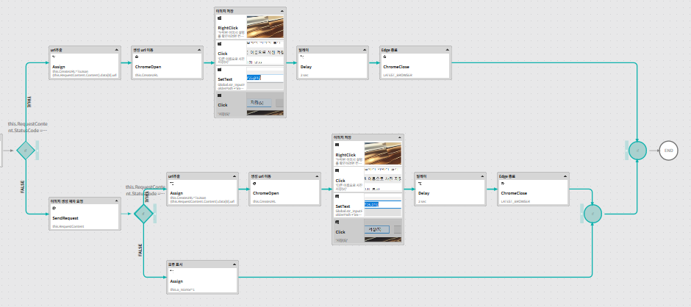
3 – 작업 절차
작업 개요 | 이미지 생성 | 작업 경로
 |  |  |  | 작업 상세 내용
 |  |  |  | (프로젝트 시행)엑셀 시트 전환 (프로젝트 시행) 반복문의 this.i input 에러변수 정의 엑셀 지시사항 입력 이미지 생성 요청 이미지 생성 요청 실패 시 에러변수에 값 할당 Edge로 생성 이미지 출력, 저장 후 Edge 종료
 |  |  |  | 비고 및 특이사항
 |  |  |  | 이미지 생성 실패시 1회 재시도
1
4
5
2
3
5
7
7
5
6

Slide 10
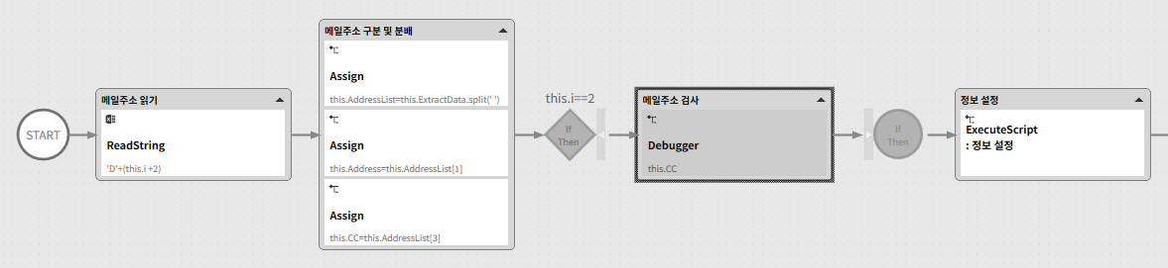
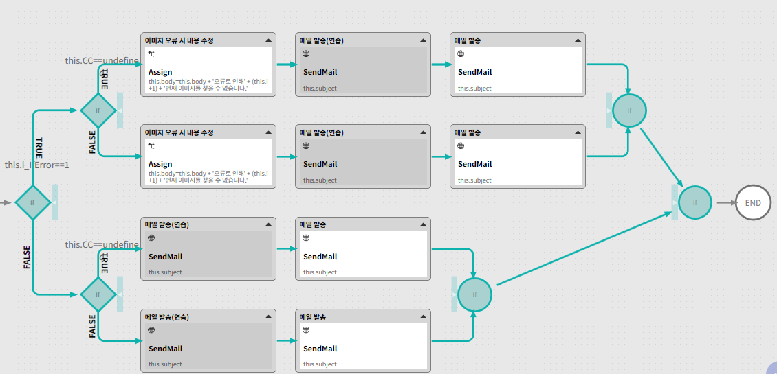
3 – 작업 절차
작업 개요 | 이메일 전송 | 작업 경로
 |  |  |  | 작업 상세 내용
 |  |  |  | 엑셀 파일 내 이메일 주소 입력 변수에 메일 주소 할당 메일 발송에 필요한 정보 설정 이미지 추출 실패 여부에 따라 입력 내용 수정 메일 발송(참조 유무 여부 판단)
 |  |  |  | 비고 및 특이사항
 |  |  |  | 엑셀에 명시된 이미지를 모두 전송하지 않았을 시, 반복문에 의해 이미지 생성 절차의 2번 항목부터 반복.
2
1
3
4
5

Slide 11
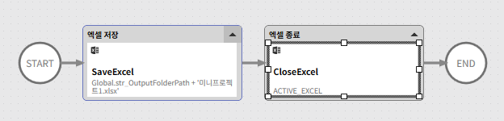
3 – 작업 절차
작업 개요 | 엑셀 정리 | 작업 경로
 |  |  |  | 작업 상세 내용
 |  |  |  | 엑셀 저장 엑셀 종료
 |  |  |  | 비고 및 특이사항
 |  |  |  | 엑셀 저장 경로에 global 변수 참조
1
2

